Slide 1
2D게임프로그래밍
프로젝트
2차 발표
2021180036 장현우

Slide 2
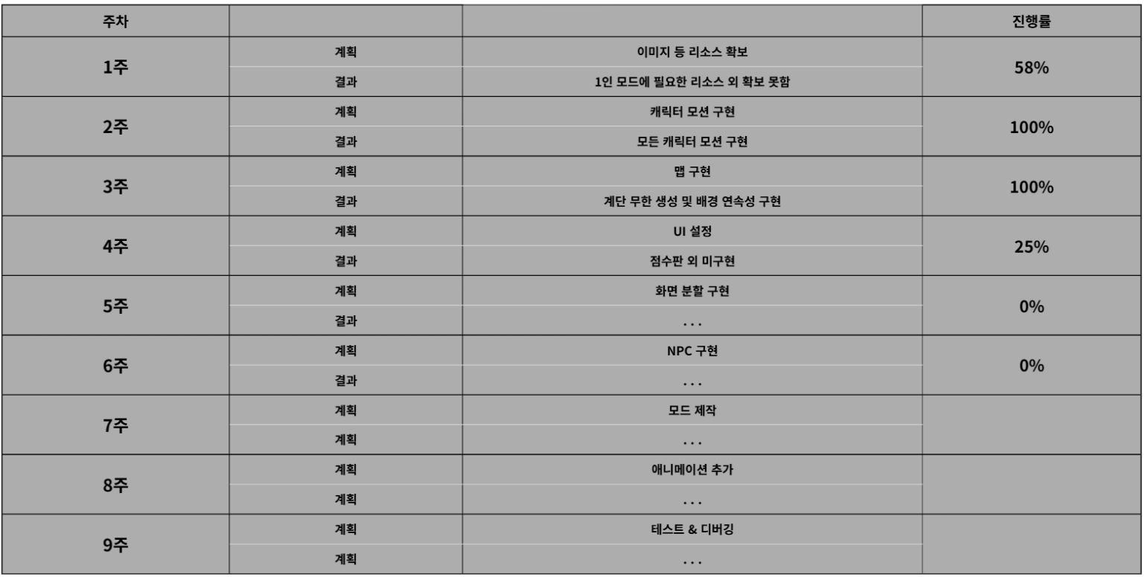
프로젝트 개발 진행 상황 - 평균 47%
프로젝트
2차 발표
2021180036 장현우

Slide 3
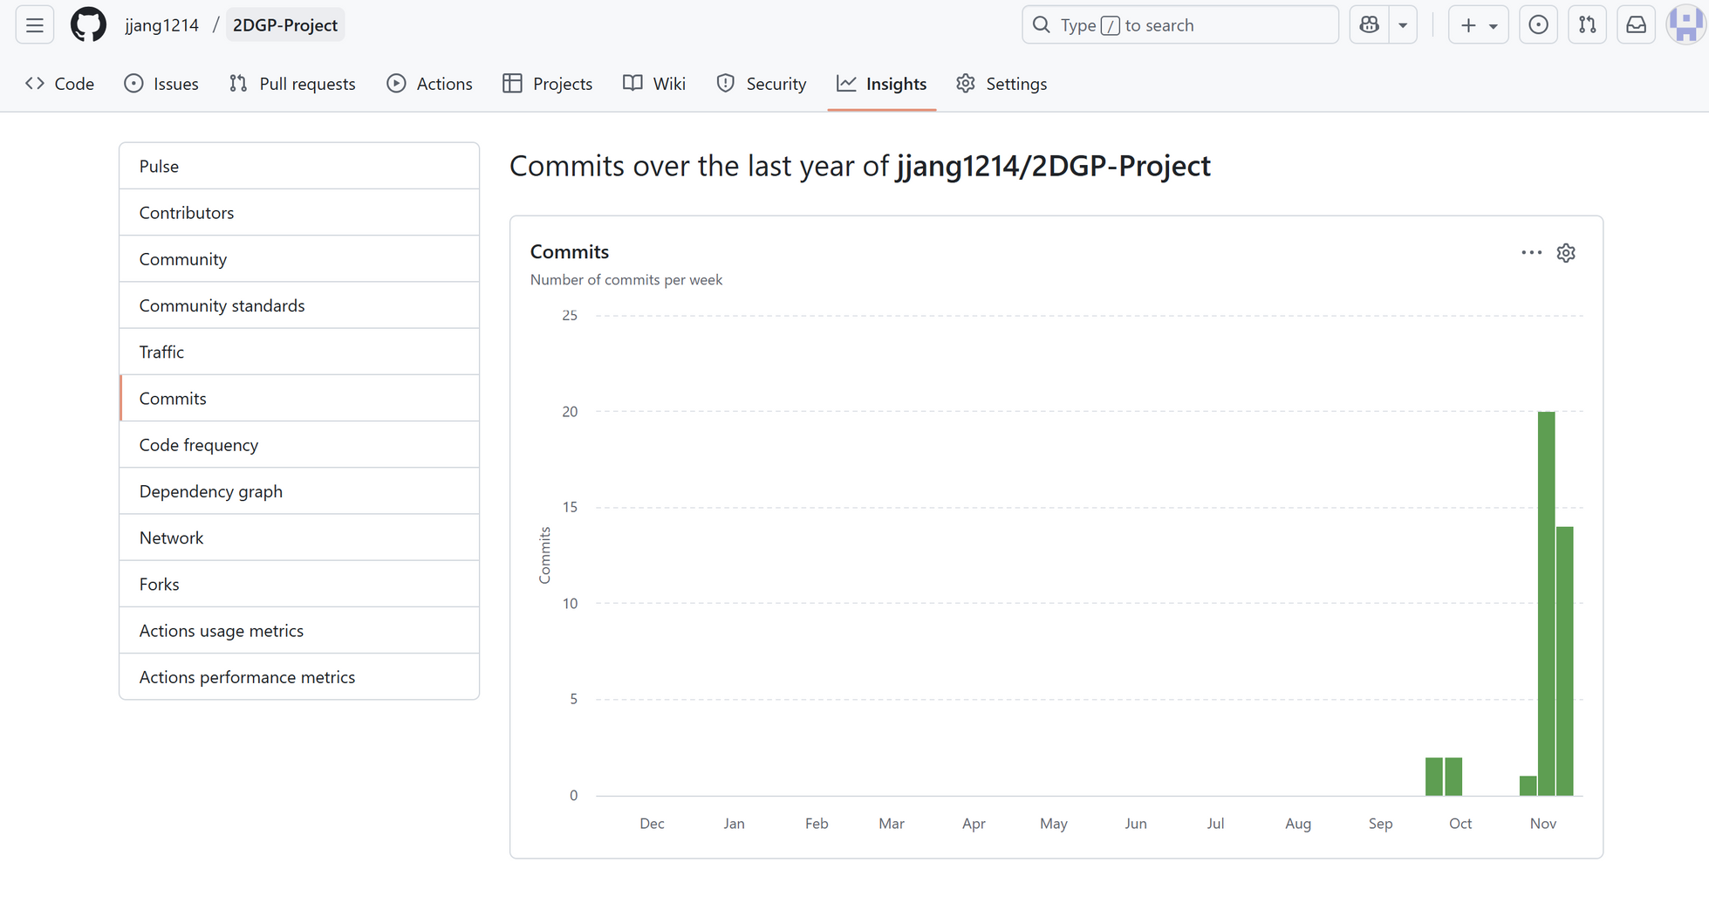
Github 커밋 통계
프로젝트
2차 발표
2021180036 장현우

